Slide 1
Introducción a OSHA
OSHA – Beca de Capacitación Susan Harwood

Slide 2
Descargo de responsabilidad
DESCARGO DE RESPONSABILIDAD: Este material se produjo con la subvención número SH-27618-SH5 de la Administración de Seguridad y Salud Ocupacionales del Departamento del Trabajo de los Estados Unidos. No refleja necesariamente los puntos de vista o las políticas del Departamento del Trabajo de los Estados Unidos; asimismo, la mención de marcas registradas, productos comerciales u organizaciones tampoco implica el respaldo del Gobierno de los Estados Unidos. El Gobierno de los Estados Unidos no garantiza ni asume responsabilidad legal alguna sobre la exactitud, el carácter completo o la utilidad de cualquier información, aparato, producto o proceso que aquí se divulguen.
INFORMACIÓN SOBRE DERECHOS DE AUTOR: Este material es propiedad registrada del Miami Dade College. Según la normativa federal, OSHA (la Administración de Seguridad y Salud Ocupacionales) se reserva una licencia para utilizar y difundir dicho material con el propósito de promover la seguridad y la salud en el lugar de trabajo. Por el presente documento, Miami Dade College autoriza a los empleadores y a los profesionales de seguridad y salud en el ámbito laboral a utilizar este material, distribuido por o mediante OSHA, en sus ámbitos laborales o en sus profesiones, en concordancia con los lineamientos que el material contiene.
Con este objetivo se autoriza el empleo de este material registrado únicamente con propósitos no comerciales, instructivos, personales o académicos. El material se puede utilizar e incorporar a otros programas de seguridad y salud en los ámbitos laborales a condición de que no se cobre pago alguno por su uso subsecuente. Queda prohibida la utilización del material con cualquier otro fin, en particular el uso comercial, sin la previa y expresa autorización por escrito por parte del/de los propietario/s registrados. Queda además prohibida cualquier modificación al material sin la autorización previa y expresa por escrito de los propietarios registrados.

Slide 3
•¿Qué es OSHA
?

Slide 4
OSHA
La Administración de Seguridad y Salud Ocupacionales

Slide 5
¿Por qué existe OSHA?
¿Por qué existe OSHA
?
Hasta 1970 no existían disposiciones uniformes ni abarcadoras que protegieran contra los peligros para la seguridad y la salud en el ámbito laboral.
En promedio, 15 trabajadores mueren cada día por lesiones ocupacionales. Esto significa unos 5.600 trabajadores por año.
Se denuncian aproximadamente 4 millones de lesiones y enfermedades ocupacionales no mortales.

Slide 6
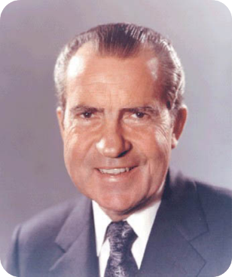
La Ley de Salud y Seguridad
Ocupacionales de 1970 - 29 USC 653
Richard M. Nixon sancionó la ley el 29 de diciembre de 1970.
También se la conoce como la Ley de 1970 sobre Seguridad Ocupacional de Williams Steiger.
La ley instituyó OSHA (la Administración de Seguridad y Salud Ocupacionales) y su responsabilidad de proteger la seguridad y la salud de los trabajadores.

Slide 7
La misión de OSHA
La misión de OSHA
Salvar vidas.
Prevenir lesiones.
Proteger a los trabajadores de los Estados Unidos.

Slide 8
Cómo lo hace OSHA
¿Cómo lo hace OSHA
?
Financia la investigación.
Establece las responsabilidades (separadas pero interdependientes) y los derechos de los empleadores y los empleados.
Mantiene un sistema de informes y registros.
Establece programas de capacitación en seguridad.
Desarrolla parámetros de seguridad y los hace cumplir.
Evalúa y aprueba los programas de seguridad de los estados.

Slide 9

La ley de OSHA
La ley de OSHA
Establece responsabilidades específicas para el Empleador.
Establece responsabilidades específicas para los Empleados.
PERO…
…no incluye a los trabajadores independientes.
…ni a las granjas en las que sólo se emplea a los miembros cercanos de la familia.
… ni a los ámbitos laborales que ya protegen otras agencias del gobierno según otras leyes federales.

Slide 10
OSHA federal y estatal
La Ley de Seguridad y Salud Ocupacionales cubre a los empleadores y a los empleados tanto por medio de OSHA a nivel federal como por medio de un programa estatal aprobado por OSHA.
24 estados, más Puerto Rico y las Islas Vírgenes, tienen programas aprobados.

Slide 11
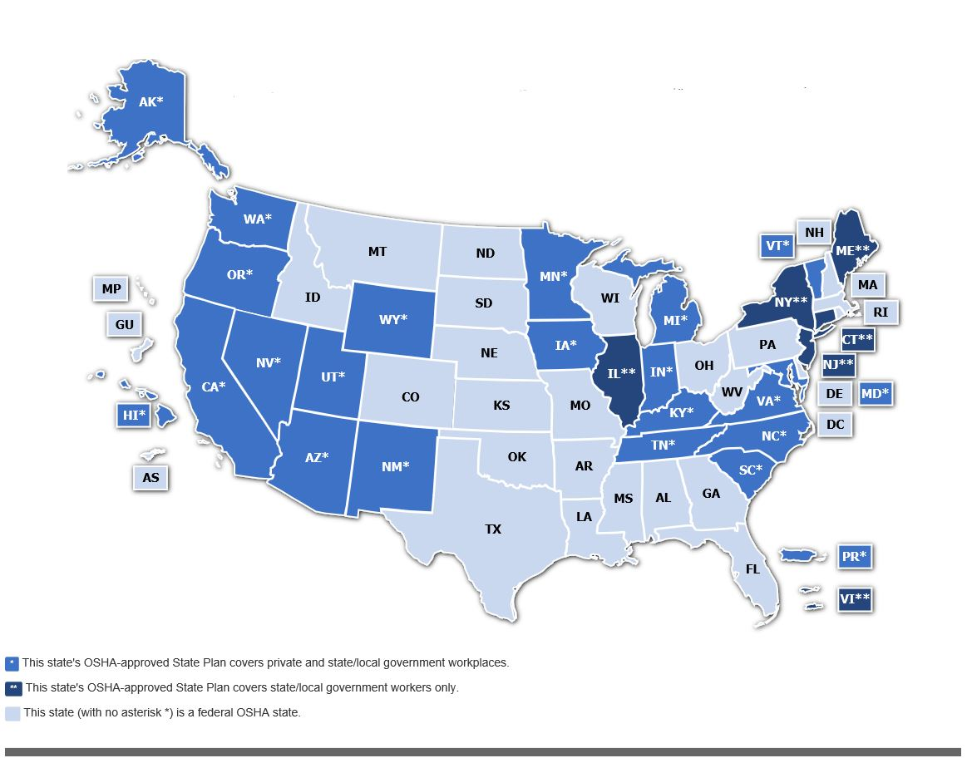
Planes estatales aprobados por OSHA
Veintiseis estados, Puerto Rico y las Islas Vírgenes tienen planes estatales aprobados por OSHA. Veintidós planes estatales (21 estados y un territorio estadounidense) cubren los ámbitos laborales tanto privados como gubernamentales del nivel estatal y del nivel local. Los seis planes estatales restantes (cinco estados y un territorio estadounidense) sólo cubre a los trabajadores de los gobiernos de nivel estatal y local.

Slide 12
Cláusula de Obligación General
¿Qué es la Cláusula de Obligación General?
¿Cómo utiliza OSHA la Cláusula de Obligación General?
Pasos que una empresa puede dar para ir más allá del cumplimiento de los parámetros de OSHA.

Slide 13
OSHA usa 3 estrategias básicas para ayudar a reducir las lesiones y las muertes en el trabajo
OSHA usa 3 estrategias básicas para ayudar a reducir las lesiones y las muertes en el trabajo
Aplicación enérgica, justa y efectiva de la ley.
Ayuda en la difusión, la educación y el cumplimiento.
Asociaciones y otros programas de cooperación.

Slide 14
Aviso de inspecciones
En general OSHA realiza las inspecciones sin aviso previo. De hecho, quien alerte con anticipación a un empleador sobre una inspección de OSHA puede recibir una multa penal de hasta 1.000 dólares, seis meses de cárcel, o ambas cosas.
En circunstancias especiales, OSHA puede dar aviso anticipado al empleador sobre una inspección, pero no más de 24 horas antes.

Slide 15
Estas circunstancias especiales incluyen:
Situaciones de peligro inminente, que requieren una corrección inmediata.
Inspecciones que deben suceder después de las horas normales de trabajo, o que requieren de una preparación especial.
Casos en los cuales OSHA debe dar aviso anticipado para asegurar que el empleador y el representante de los empleados, u otro miembro del personal, se encuentren presentes.
Situaciones en las cuales OSHA determine que un aviso anticipado resultaría en una inspección más minuciosa o efectiva.

Slide 16
Prioridades en la inspección de OSHA
•
Peligro inminente o cualquier situación en la cual haya una certeza razonable de que existe un peligro de muerte o lesiones físicas graves inmediato.
Catástrofes y accidentes fatales que causen la muerte de un empleado o la hospitalización de tres o más empleados.
Quejas de los empleados sobre un peligro inminente o una infracción del empleador que presenten una amenaza de muerte o daño físico grave.
Derivaciones de otros individuos, agencias, organizaciones o medios de comunicación.
•
•
•
•
Inspecciones planeadas, o programadas, en industrias con un número elevado de peligros y lesiones asociadas.
Seguimientos de inspecciones previas.
•

Slide 17
Proceso de las inspecciones
Una inspección típica de OSHA en las instalaciones incluye cuatro etapas:
Presentación de las credenciales del inspector.
Una conferencia inaugural.
Un recorrido de inspección.
Una conferencia de clausura.

Slide 18
Conferencia inaugural
En la conferencia inaugural, el oficial de cumplimiento:
explica por qué OSHA eligió el establecimiento para la inspección;
obtiene información sobre el establecimiento;
explica el propósito de la visita, el alcance de la inspección, los procedimientos del recorrido, la representación de los trabajadores, las entrevistas a los trabajadores y la conferencia de clausura;
establece si se está realizando una consulta con fondos de OSHA o si el establecimiento ha recibido una exención de inspecciones;
•
•
•
•
•
en ese caso, el oficial de cumplimiento por lo general termina la inspección.

Slide 19
Recorrido de la inspección
Luego de la conferencia inaugural, el oficial de cumplimiento y los representantes que lo acompañan avanzan por el establecimiento e inspeccionan las áreas de trabajo en busca de condiciones ocupacionales potencialmente peligrosas.
El oficial de cumplimiento discutirá las posibles acciones correctivas con el empleador.
OSHA puede hacer consultas, en ocasiones de manera privada, con los empleados durante el recorrido de inspección.
El recorrido de inspección puede cubrir sólo parte de un establecimiento, en particular si la inspección se derivó de una queja, una muerte o una catástrofe en concreto, o si es parte de una campaña de énfasis local o nacional.
Otras inspecciones pueden cubrir la instalación entera, de punta a punta.
Los empleados federales que difundan información confidencial sin autorización están sujetos a una multa de 1.000 dólares, un año de cárcel, o ambas cosas, y su remoción de la agencia o el empleo.
•
•
•

Slide 20
Revisión de registros
El oficial de cumplimiento verifica las prácticas de publicación y registro, entre ellas si el empleador:
ha mantenido registros de muertes, lesiones y enfermedades;
ha publicado el Resumen de Lesiones y Enfermedades Ocupacionales de OSHA (OSHA 300A) del 1º de febrero al 30 de abril;
ha exhibido el afiche de OSHA “¡Es la ley!” (OSHA 3165).
El oficial de cumplimiento también examina, allí donde se los exige, los registros de la exposición de los empleados a sustancias tóxicas y agentes físicos dañinos.
•
•
•

Slide 21

Las citaciones de OSHA
Las citaciones informan al empleador y los empleados sobre:
normas y parámetros que el empleador ha transgredido presuntamente;
cualquier condición de trabajo peligrosa cubierta por la Cláusula de Obligación General de la Ley de Seguridad y Salud Ocupacionales;
el plazo propuesto para reducir esos peligros;
cualquier sanción que se proponga.
•
•
•
.
•

Slide 22
Sanciones
•
Sólo el director de área de OSHA posee la autoridad para informar al empleador qué sanciones propondrá la agencia.
Luego de la inspección, OSHA tiene hasta seis meses para emitir su informe final.
Tras revisar el informe completo de inspección, el director de área de OSHA:
•
•
a)
b)
c)
emitirá citaciones sin sanciones;
emitirá citaciones con las sanciones que se proponen;
determinará que nada de eso corresponde.
•
•
•

Slide 23
Tipos de sanciones
Graves
Menos graves
Deliberadas
Repetidas
Por falta de corrección

Slide 24
Infracción grave
Información
Es una infracción por la cual existe una probabilidad sustancial de que se produzca la muerte o un daño físico grave, y el empleador conocía tal riesgo, o debió haberlo conocido.
OSHA puede proponer una sanción obligatoria de hasta 7.000 dólares por cada infracción grave.
Información 2016

Slide 25
Menos grave
Es una infracción que se relaciona de modo directo con la seguridad y la salud ocupacionales pero que probablemente no causaría la muerte ni un daño físico grave.
OSHA puede proponer una sanción de hasta 7.000 dólares por cada infracción menos grave. Una sanción por una infracción menos grave se puede reducir hasta en un 95 % en dependencia de la buena voluntad del empleador (intentos comprobados de cumplir con la ley) antecedentes de infracciones anterirores y las dimensiones de la empresa. Cuando la sanción en su totalidad es inferiror a los $100.00, no se propone sanción
Información 2016

Slide 26
Deliberada
Es una infracción que el empleador ha cometido intencionalmente y con conocimiento, o una infracción que el empleador ha cometido con total indiferencia por la ley. El empleador sabe que aquello que hace constituye una infracción, o conoce la existencia de una situación peligrosa, y no ha hecho un esfuerzo razonable para eliminarla. OSHA puede proponer sanciones de hasta 70.000 dólares por cada infracción deliberada, con una sanción mínima de 5.000 dólares por cada una de ellas. Una sanción que se haya propuesto para una infracción deliberada se podría reducir, dependiendo de las dimensiones de la empresa y su historial con respecto a infracciones anteriores. Usualmente, no se otorgan créditos por buena voluntad. Si se sanciona a un empleador por infracción deliberada de un parámetro que ha tenido como consecuencia la muerte de un empleado, el delito es penable con una multa impuesta por un tribunal o con encarcelamiento por un periodo de hasta seis meses o ambas penalidades. En el caso de una condena penal se podrá imponer una multa de hasta 250,000 por individuo o hasta $500,000 cuando se trata de una corporación.
Información 2016

Slide 27
Repetida
Es una infracción de cualquier parámetro, norma, regla u orden de OSHA que una segunda inspección encuentra sustancialmente similar a una infracción previa.
OSHA puede proponer sanciones de hasta 70.000 dólares por cada infracción repetida. Para fundar una citación por infracción repetida, la citación original debe haber sido definitiva.
Información 2016

Slide 28
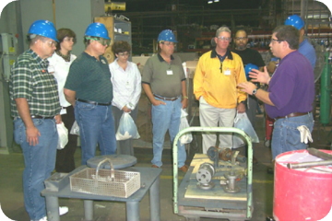
Por falta de corrección
OSHA puede proponer una penalidad agregada de hasta 7.000 dólares por cada día que un empleador deja pasar sin corregir una infracción previamente citada, a partir de la fecha indicada para que se la subsanase.
Información 2016

Slide 29
Otras sanciones potenciales
•
Infringir los requisitos de publicidad puede conllevar una sanción civil de hasta 7.000 dólares. (OSHA no multa la falta de exhibición del afiche “¡Es la ley!”, OSHA 3165.)
Tras una condena judicial por falsificar registros, informes o solicitudes, se puede aplicar una multa penal de 10.000 dólares, o hasta seis meses de cárcel, o ambas cosas.
Constituye un delito el ataque a un oficial de cumplimiento, como cualquier otra resistencia, oposición, intimidación o interferencia en el desarrollo de los deberes del oficial de cumplimiento.
•
•
•
Quien resulte condenado por tales acciones queda sujeto a una multa penal de no más de 5.000 dólares y prisión por no más de tres años.
Información 2016

Slide 30
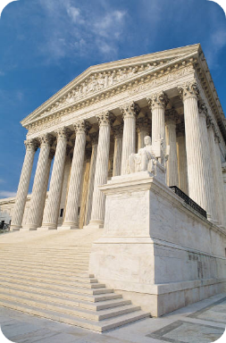
Sanciones penales
Un empleador condenado en un proceso penal por la infracción deliberada de un parámetro que causó la muerte de un empleado puede recibir una multa de hasta 250.000 dólares (o 500.000 dólares si el empleador es una corporación), o prisión de hasta seis meses, o ambas cosas.
Una segunda condena duplica el tiempo posible en prisión.
Información 2016

Slide 31
Revisión de las notificaciones de impugnación
La Comisión Revisora de Seguridad y Salud Ocupacionales (OSHRC por sus siglas en inglés) puede revisar las notificaciones de impugnación.
La comisión es una agencia federal independiente, creada por la Ley de Seguridad y Salud Ocupacionales para que decida en los casos de citaciones y sanciones de OSHA que han sido impugnadas.
No está asociada a OSHA ni al Departamento de Trabajo.

Slide 32
Revisión de las notificaciones de impugnación
•
La comisión designa a un juez de Derecho Administrativo para que vea el caso.
El juez de Derecho Administrativo puede:
decidir que la impugnación es inválida legalmente y denegarla, o
fijar una audiencia en un lugar público cercano al ámbito laboral del empleador.
El empleador y los empleados tienen derecho a participar en la audiencia.
De ahí en más, las apelaciones se realizarán al Tribunal de Apelaciones de los Estados Unidos.
•
•
•

Slide 33
Requisitos de registro de OSHA
Requisitos de registro de
(29 CFR 1904)
Las normas de OSHA sobre informes y registros exigen que los empleadores:
mantengan en cada establecimiento registros de las lesiones y las enfermedades ocupacionales a medida que suceden, y permitan el acceso de los empleados a esos registros;
mantengan registros de las lesiones y las enfermedades ocupacionales y publiquen del 1º de febrero al 30 de abril un resumen anual de las lesiones y las enfermedades ocupacionales en cada establecimiento;
certifiquen la exactitud del resumen mediante un ejecutivo de la empresa.
•
•
•

Slide 34
Todos los empleadores deben reportar
Todas las muertes dentro de un period de 8 horas.
Todas las hospitalizaciones por causas laborales, todas las amputaciones y pérdidas de vidas humanas dentro de un period de 24 horas.
Puede reportar a OSHA por los siguientes medios:
Llamando al 1-800-321-OSHA (6742).
Utilizando el formualario por internet nuveo.
Solamente aquellas muertes que han ocurrido dentro del plazo de 30 dias del incidente laboral se deben de reporter a OSHA. Además, con respecto a hospitalizacione de ingresos, amputaciones, o pérdidas de un ojo, estos incidents se deben de reportar a OSHA solo si suceden dentro de un plazo de 24 horas del incidente laboral.
29 CFR 1904.39

Slide 35
Qué se puede registrar según las regulaciones de registro de?
Qué se puede registrar según las regulaciones de registro de?
•
Los empleadores deben de registar todas aquellas lesiones y enfermedades de asociadas al empleo que resulten en la perdida de dias laborables, en trabajo limitado o en el traslado a otro empleo, perdida del conocimiento o tratamiento fuera del de primeros auxilios.
Además los empleadores deben de archivar aquellas lesiones laborales significativas o diágnosticos de enfermedades realizados por un médico o cualquier otro profesional acreditado del campo de la salud, incluso, si no resultase en la perdida de dias laborables, en trabajo limitado o en el traslado a otro empleo, perdida del conocimiento o tratamiento fuera del de primeros auxilios. Las lesiones incluyen, aunque no se limitan a, cortadura, fractura, esguinse y amputación.
Las enfermedades incluyen las crónicas y las agudas, como por ejemplo, las de la piel, trastornos respiratorios o intoxicación.
La definición de lesiones, enfermedades y muertes laborales es que son aquellas en cuyo estado contribuyeron o causaron un suceso en el desarrollo de una labor o el entorno laboral.
Asimismo, tambien se considera laboral aquella lesion o enfermedad aquella, preexistente, se agravó o resintió de manera considerable a causa de algú suceso o exposición a determinado entorno laboral.
•
•
•

Slide 36
Empleadores con multiples sitios laborales
•
Los empleadores deben de conservar registros de lesiones y enfermedades para cada establecimiento.
OSHA define establecimiento como “un espacio unico donde se desempeña una actividad empresarial o donde se brindan servicios
•
Un empleador cuyos empleados trabajan en diversas áreas de trabajo debe de conservar los registros en el lugar donde los empleados se reportan para trabajar.
En algunas situaciones los empleados no se reportan para trabajar en el mismo lugar todos los días. En ese caso los registros se deben guardar donde se les paga a los trabajadores o en la base desde la que operan.
•

Slide 37
Formulario OSHA 301: Reporte de incidentes de lesiones y enfermedades ocupacionales
Cada empleador debe completer un formulario OSHA 301 form dentro de un plazo de siete días naturales a partir del momento en que el empleador se entera de la lesion o enfermedad ocupacional.
Este formulario incluye mas información acerca como ocurrió la lesion o enfermendad.
A los empleados y expleados se les garantizará el acceso a sus formularios OSHA 301. A los representantes se les proporcionará acceso a la sección “información del caso” del formulario OSHA 301 en los establecimientos en que ellos representan a los empleados.

Slide 38
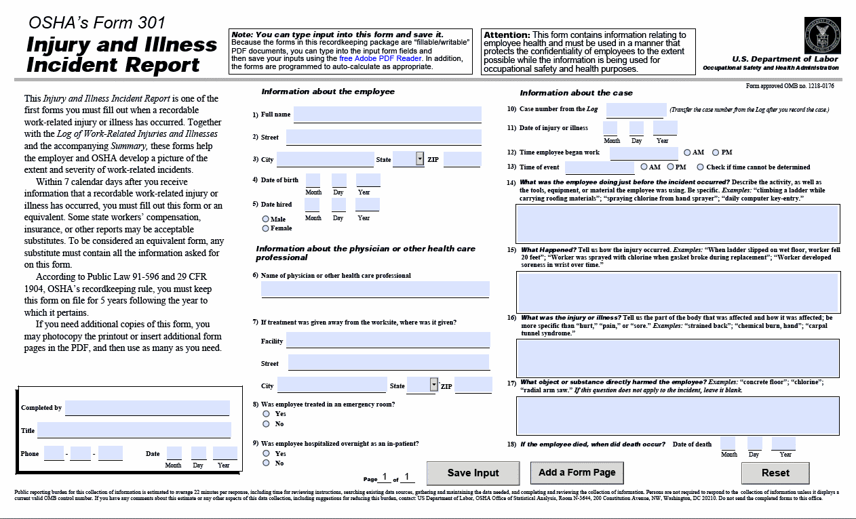
OSHA Form 301

Slide 39
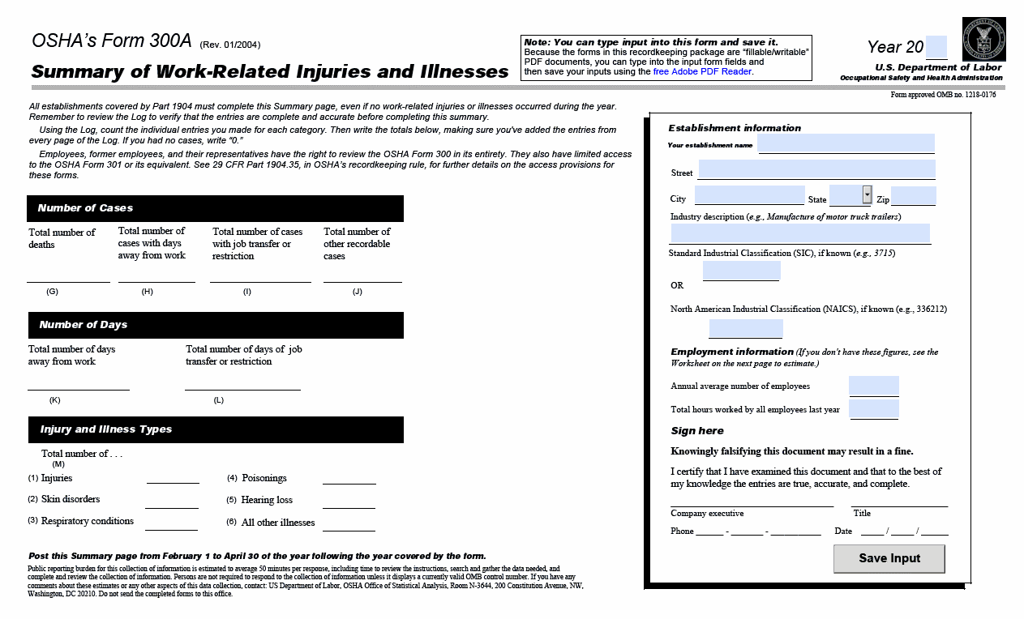
OSHA Form 300A

Slide 40
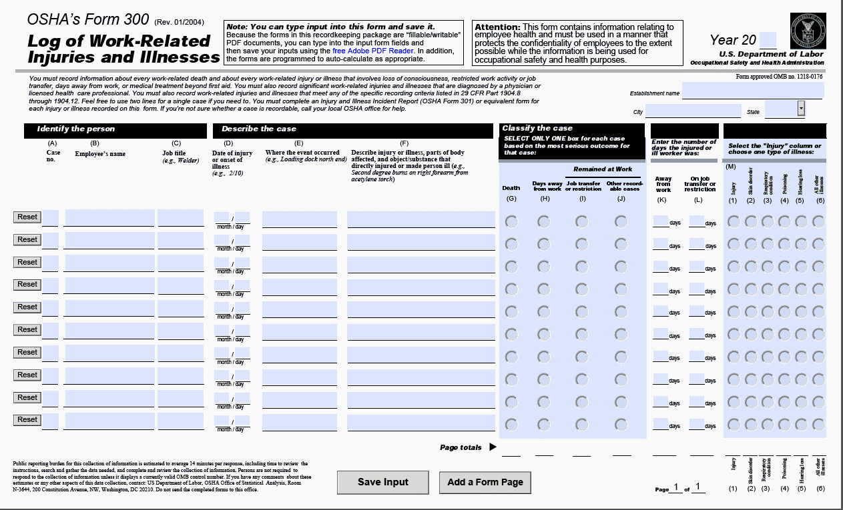
OSHA Form 300

